Slide 1
CHỦ ĐỀ F(ICT)
GIẢI QUYẾT VẤN ĐỀ VỚI SỰ TRỢ GIÚP CỦA MÁY TÍNH
Bài 5. THIẾT KẾ TRUY VẤN

Slide 2
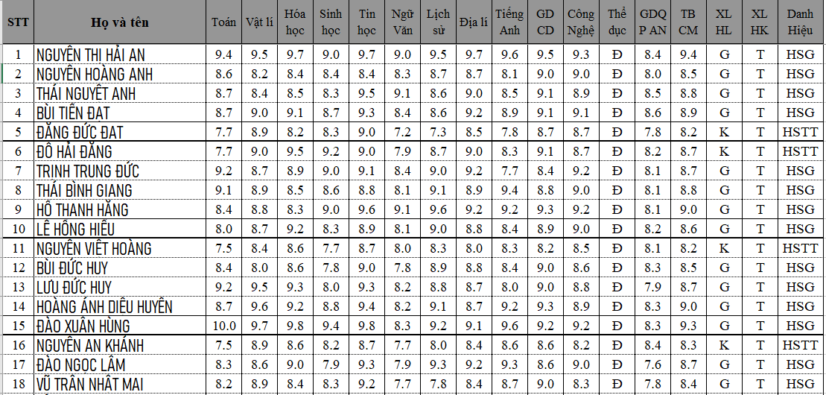
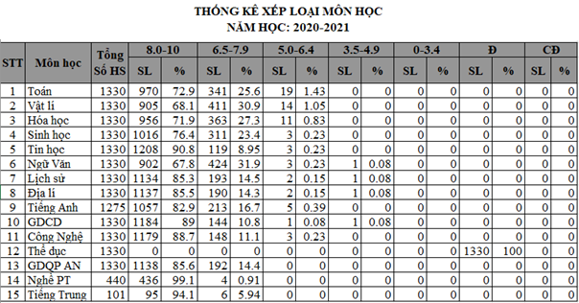
KHỞI ĐỘNG
CH1: Trong bảng điểm tổng kết, thông tin nào được suy ra từ những dữ liệu đã có? Thông tin đó được tính dựa vào những thông tin nào? Cách tính?
CH2: Hãy đặt các câu hỏi để lấy được dữ liệu đưa vào bảng thống kê?
CH3: Hãy đặt các câu hỏi để khai thác dữ liệu trong bảng HOCSINH của CSDL quản lý học sinh?
CH4: Theo em để lấy một thông tin cụ thể từ CSDL thì cần công cụ gì?

Slide 3
1. Thiết kế truy vấn đơn giản
Thực hiện phiếu học tập số 1:
Yêu cầu | Nội dung
CH1: Truy vấn là gì? Để máy tính có thể hiểu và thực thi được yêu cầu của người dùng, truy vấn phải được viết như thế nào?
CH2: Đối với các hệ quản trị CSDL, ngôn ngữ truy vấn phổ biến nhất và nổi tiếng nhất cho đến nay là có tên là gì? Cấu trúc cơ bản của câu lệnh này?
CH3: Để thiết kế 1 truy vấn CSDL đơn giản cần thực hiện các bước như thế nào?

Slide 4
1. Thiết kế truy vấn đơn giản
a. Truy vấn SELECT
- Truy vấn là một mẫu câu hỏi, nó cho phép chọn từ các bảng đúng những gì ta cần xem. Sau khi thiết kế và lưu ta có câu trả lời dựa trên dữ liệu mới nhất.
- Access hỗ trợ rất tốt việc thiết kế và thực thi truy vấn. Thiết kế truy vấn bắt đầu từ yêu cầu thao tác dữ liệu của một ứng dụng quản lý cụ thể.

Slide 5
1. Thiết kế truy vấn đơn giản
b. Thiết kế truy vấn SELECT đơn giản
- B1: Nháy chuột Create -> Query Design

Slide 6
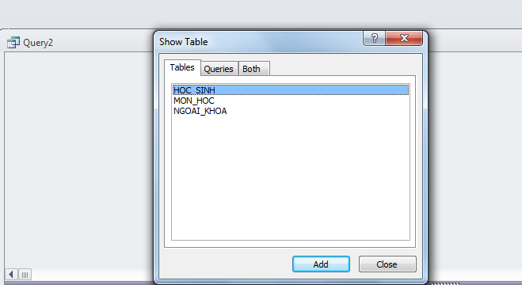
1. Thiết kế truy vấn đơn giản
b. Thiết kế truy vấn SELECT đơn giản
- B2: Xuất hiện hộp thoại Show table, chọn các bảng → nháy nút Add → nháy Close

Slide 7
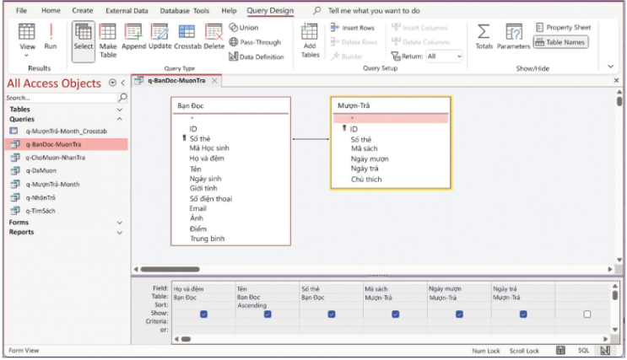
1. Thiết kế truy vấn đơn giản
b. Thiết kế truy vấn SELECT đơn giản
- B3: Vùng làm việc của truy vấn sẽ mở ra: chia thành 2 phần, phần trên chứa các hộp thể hiện các bảng vừa chọn, mỗi hộp hiển thị tên các trường của bảng đó. (Nếu trường nào bị khuất có thể kéo để mở rộng).
- B4: Vùng lưới QBE
Hàng Field
Khai báo tên các trường được chọn
Hàng Table
Tên bảng chứa trường tương ứng.

Slide 8
1. Thiết kế truy vấn đơn giản
b. Thiết kế truy vấn SELECT đơn giản
- B5: Xem kết quả của truy vấn nhấn nút Run
- B6: Ghi lưu truy vấn
Note: Nên đặt tên gợi nhớ cho truy vấn, thêm tiền tố q- trước tên để dễ nhận biết đó là một truy vấn.

Slide 9
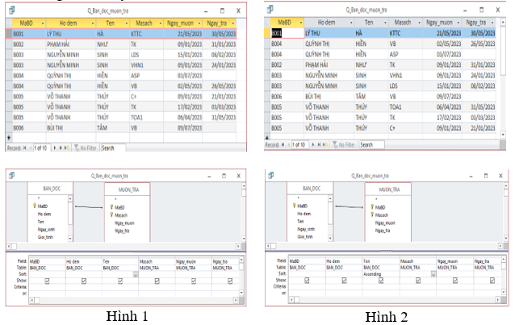
2. Sắp xếp kết quả truy vấn
Quan sát 2 truy vấn dữ liệu Q_Ban_doc_muon_tra dưới đây và có nhận xét gì về 2 truy vấn đó?

Slide 10
2. Sắp xếp kết quả truy vấn
* Cách sắp xếp kết quả truy vấn:
VD: Sắp xếp Tên theo bảng chữ cái
- Trong vùng lưới QBE (chế độ thiết kế) tại hàng Sort (sắp xếp kết quả truy vấn:
+ Sắp xếp theo 1 trường: chọn trường cần sắp xếp, chọn Ascending (sắp xếp tăng dần) hoặc Descending (sắp xếp giảm dần).
+ Sắp xếp lồng nhau theo 1 vài trường, từ ngoài vào trong: thao tác lần lượt tuần tự từng trường, trình tự lồng nhau từ ngoài vào trong tương ứng từ trái sang phải.

Slide 11
3. Chọn bản ghi cho truy vấn SELECT
a. Tiêu chí lựa chọn bản ghi
- Tiêu chí lựa chọn được thể hiện bằng một biểu thức logic gồm các biến trường và các phép toán. (Chỉ các bản ghi với các giá trị trường dữ liệu làm biểu thức logic có giá trị True mới được chọn để lấy ra).
- Trong ô lưới QBE: hàng Criteria là nơi viết biểu thức logic thể hiện tiêu chí lựa chọn.

Slide 12
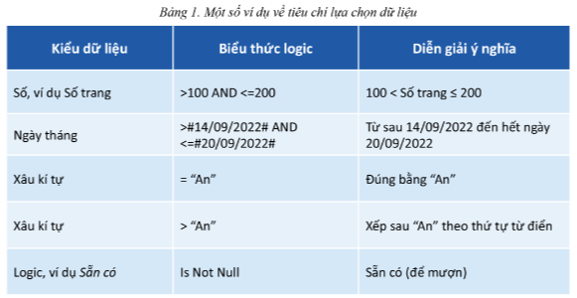
3. Chọn bản ghi cho truy vấn SELECT
b. Một số thành phần trong biểu thức logic
* Các phép toán:
+ Các phép so sánh (kiểu số, xâu kí tự, ngày tháng): =, <> (không bằng), >, >=, <, <=
+ Kiểm tra thuộc miền giá trị: In, Not In, Between, Not Between, Is Null, Is Not Null
+ Có thể phối hợp vài biểu thức logic để tạo tiêu chí lựa chọn phức tạp hơn: AND (Access chỉ lấy ra các bản ghi đáp ứng cả 2 tiêu chí); OR (Access sẽ lấy ra các bản ghi đáp ứng 1 trong 2 tiêu chí)

Slide 13
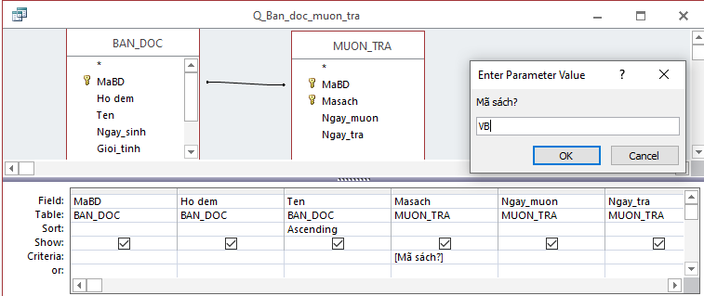
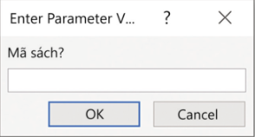
4. Truy vấn có tham số
Cách viết một truy vấn tham số đơn giản
- Sử dụng cặp dấu [] viết lời nhắc sao cho người sử dụng hiểu và điền vào đúng tham số ta muốn có trong câu lệnh truy vấn.
- VD:

Slide 14
5. Truy vấn hành động
- Ngoài truy vấn SELECT, có các loại truy vấn khác để tạo bảng, nối thêm dữ liệu vào 1 bảng, cập nhật hay xóa hàng loạt nhiều bản ghi trong bảng (Make Table, Append, Update, Delete)
- Truy vấn hành động làm thay đổi bảng, thay đổi một loạt nhiều bản ghi. Kết quả của truy vấn hành động là không thể đảo ngược, không thể hồi lại trạng thái trước đó.
Cần rất thận trọng, nên sao lưu dự phòng các bảng liên quan trước khi thực hiện truy vấn hành động.

Slide 15
6. Thực hành thiết kế truy vấn
NHÓM 1 - 2
Nhiệm vụ 1: Em hãy làm theo các bước hướng dẫn trong Mục 1 và ghi lưu truy vấn là “q-BanDoc-MuonTra”
a. Thử thêm 1 số tiêu chí lựa chọn áp dụng cho trường Tên, chạy thử, kiểm tra kết quả, không lưu.
b. Thử thêm một số tiêu chí lựa chọn áp dụng cho trường Ngày mượn, chạy thử, kiểm tra kết quả, không ghi lưu.

Slide 16
6. Thực hành thiết kế truy vấn
NHÓM 3 - 4
Nhiệm vụ 2: Thiết kế truy vấn dựa trên bảng Sách, lấy ra các thông tin phục vụ bạn đọc tìm sách để mượn sao cho thuận tiện nhất;
a. Sắp xếp theo trường tên sách.
b. Lựa chọn chỉ hiển thị khi sẵn có để mượn.
c. Tạo biểu mẫu nhiều bảng ghi dựa trên truy vấn “q-Tìmsách”, ghi lưu với tên Tìmsách
d. So sánh với biểu mẫu Sách_Multi đã làm sau bài học về biểu mẫu

Slide 17
6. Thực hành thiết kế truy vấn
NHÓM 5 - 6
Nhiệm vụ 3: Để chuẩn bị thông tin cho thao tác “Cho mượn” hay “Nhận trả” một cuốn sách cụ thể cần truy vấn nối hai bảng Mượn-Trả và Sách
a. Thao tác từng bước thiết kế truy vấn nối hai bảng nói trên, chạy thử, kiểm tra kết quả, ghi lưu với tên “q-Sách-MượnTrả”
b. Thêm tiêu chí lựa chọn theo Mã sách, ví dụ chọn mã sách là “VH-01”
c. Chuyển thành truy vấn có tham số, chạy thử, kiểm tra kết quả và ghi lưu với tên “q-NhậnTrả”

